Slide 1
Эстафета олимпийского огня «Сочи 2014».

Slide 2
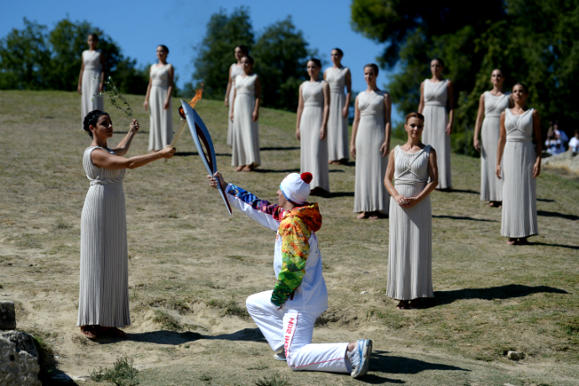
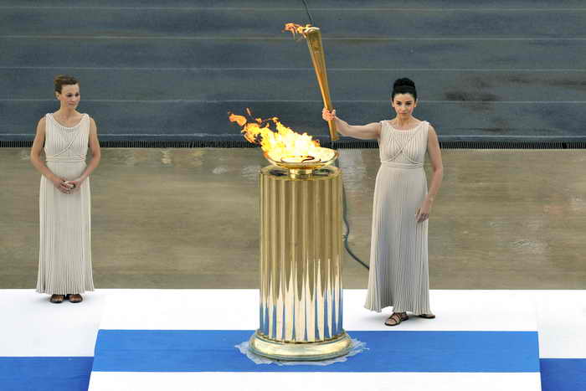
Это город Афины. Тут зажгли Олимпийский огонь.

Slide 4
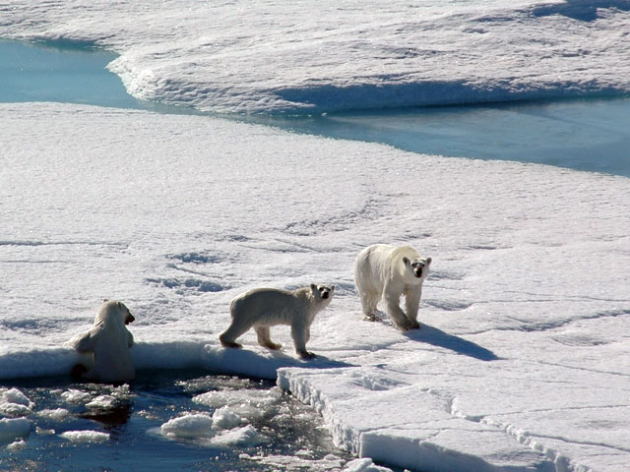
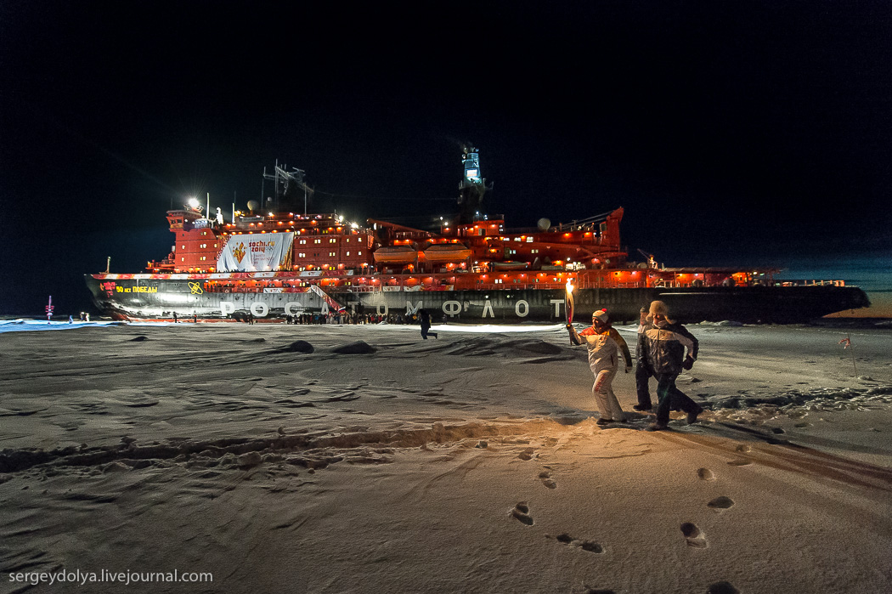
Вот Север. Олимпийский огонь был на севере.

Slide 5
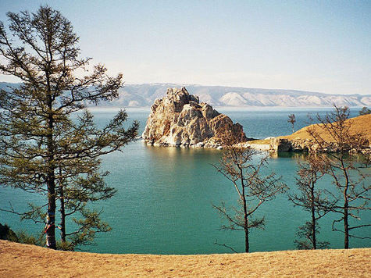
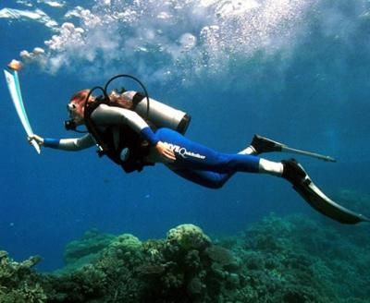
Вот Байкал. Олимпийский огонь был на дне Байкала.

Slide 6
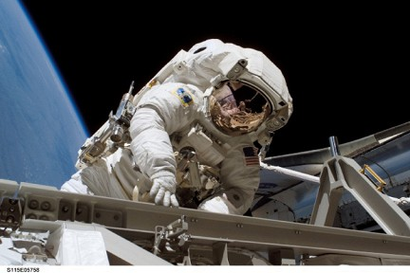
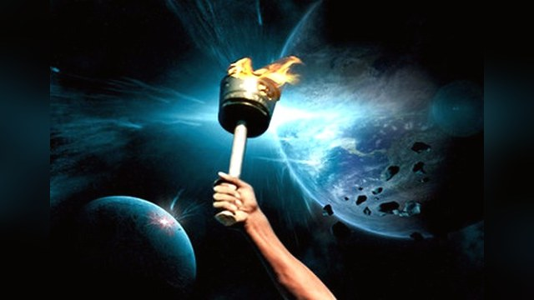
Вот Космос. Олимпийский огонь был в Космосе.

Slide 7
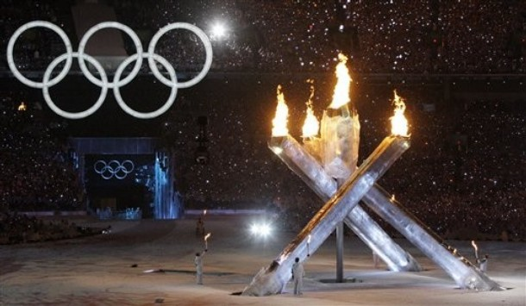
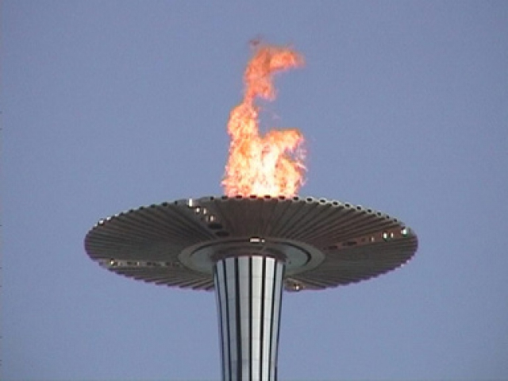
Вот город Сочи. Олимпийский огонь пришёл в город Сочи.

Slide 8
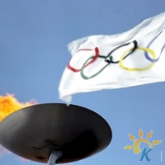
Спасибо за внимание!

